Slide 1
Электротехника и электроника
Цепи с взаимной индуктивностью

Slide 2

Коэффициент связи

Slide 3
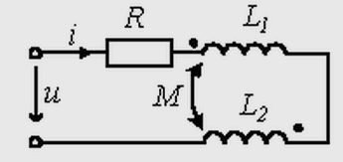



Slide 4
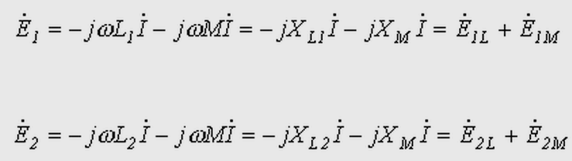




Slide 5
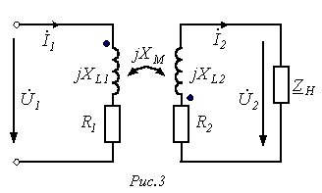



Воздушный трансформатор

Slide 6

Воздушный трансформатор

Slide 7


